Slide 1
Тема: «Развивающие игры для
детей дошкольного возраста».

Slide 2
Развивающие игры – неотъемлемая часть детства. С их помощью ребенок познает окружающий мир в простой и доступной для понимания форме. В игре быстрее развивается мелкая моторика, формируются азы – понятия формы, цветов, звуков. Влияние игр на ранее развитие ребенка огромно: помимо увлекательности самого процесса, с их помощью активно развивается воображение, память, концентрация внимания, способность к анализу и логическое мышление.

Slide 3
Одной из форм развивающего воспитания и обучения являются развивающая игра, в которых можно выделить следующие характерные признаки:
необходимость для ребенка действовать в воображаемом плане, что ведет к развитию всех типов мышления, способности выстраивать воображаемые ситуации;
умение в игровых ситуациях ориентироваться в человеческих взаимоотношениях, т. к. игра направлена на их воспроизведение;
формирование реальных взаимоотношений между играющими детьми, где игра невозможна без согласованных действий.
Все эти требования являются необходимыми в самостоятельной игре ребенка.

Slide 4
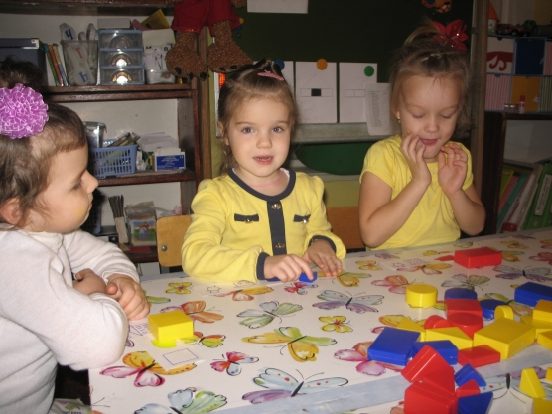
С точки зрения методики воспитания можно выделить 3 способа построения игр:
предметно-действенный (развертывание и условные обозначения предметных действий в игре);
ролевой (ролевое поведение, связанное с обозначением и реализацией условной ролевой позиции и подчиняющее себе предметно-игровые действия, смысл которых уже определяется ролью);
сюжетный (создание сюжета, которое помогает развертывать последовательность игровых ситуаций, определяющих собой игровые роли и реализующие их действия, их обозначение и планирование).

Slide 5
Классификация развивающих игр
Игры
Игры с правилами (Дидактические и подвижные)
Творческие (Сюжетно ролевые)

Slide 7
По возрастным группам развивающие игры классифицируются:
для деток от 0 до 1 года;
от 1 года по 3-х лет;
от 3-х лет до 7 лет;
- для деток от 7 лет и взрослых.

Slide 8
Развивающие игры бывают различными: • приобретенные в магазине готовые комплекты (как те же складовые кубики) с инструкцией по применению; • изготовленные своими руками, но опять же по образцу готовых игр; • игры-фантазии, обязанные своим существованием исключительно процессу общения родителей и ребенка (например, сооружение из кубиков башен и дворцов, создание фантастической сказки с «театральным сопровождением» из любимых игрушек малыша); • комплекты, избранные для игр самим ребенком (причем это вовсе не обязательно будут игрушки; мой племянник, например, обожал играть с каштанами и сухими мандариновыми корками).

Slide 9
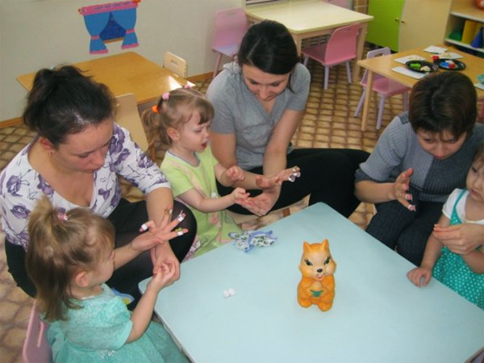
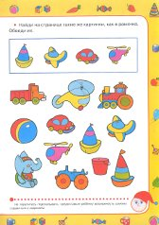
Какие бывают развивающие игры?
1) Игры на развитие речи
Простейшие развивающие занятия учат ребенка правильно воспроизводить услышанные звуки, говорить первые слова, осваивать звукобуквенный ряд, расширять словарный запас, понять принцип словообразования.
К таким играм относятся:
• «Артикуляционная гимнастика»
• «Подбор прилагательных».
• «Узнать по описанию
2) Игры на развитие внимательности и памяти
Если ребенок с детства не приучен концентрироваться на проблеме, даже выдающиеся интеллектуальные способности не заменят умения сосредотачиваться и искать пути решения поставленной задачи

Slide 10
3) Игры на развитие логического мышления
К ним относят не только игры, помогающие понять причину, следствие и найти возможные пути решения, а и занятия, формирующие навыки анализа и синтеза, основ геометрии, вычленение частного из общего и обобщение.
4) Игры на развитие воображения
Креативное мышления и даже азы изобретательства ребенок может получить, развивая зачатки воображения, которые даны каждому из нас от природы. Передать свое видение окружающего мира и материализовать фантазии можно с помощью:
- рисования (от пальчиковых красок до фломастеров);
- лепки из теста, пластилина, глины;
- составления различных аппликаций;
- уроков папье-маше, вязания, макраме;
- работы с природными материалами: гербарии из листьев, различные поделки из каштанов, желудей и т.д.
Главное, чтобы развитие ребенка было разносторонним. Не стоит идти только по пути логики или анализа, надеясь воспитать из малыша гениального математика. Его истинное призвание проявится гораздо позже, а задача занятий в игровой форме – всестороннее развитие ребенка.

Slide 11
Значение развивающих игр для всестороннего развития дошкольника
Обучение ребёнка вообще не может проходить вне игры, а любая детская игра, спокойная или активная, групповая или индивидуальная, сюжетно-ролевая или словесная, в итоге становится развивающей. Для этого лишь нужно, чтобы родители и воспитатели определили, какие способности, и навыки ребёнка могут развить игры и какой дидактический материал может эти навыки закрепить.

Slide 12
Считается, что развивающие игры – это головоломки; логические игры с кубиками; иногда сюда же относят занятия, развивающие мелкую моторику рук; игры, закладывающие основы чтения и письма; пособия, расширяющие кругозор малыша и повышающие его эрудицию. На самом же деле круг развивающих игр гораздо более широк: они включают в себя практически всю окружающую среду, в которой живёт и которую познаёт ребёнок. Парк, двор, магазин, автобус, комната, кухня, для него всё вокруг – это одна огромная развивающая среда. Важно лишь уметь пользоваться ею для развития ребёнка.

Slide 13
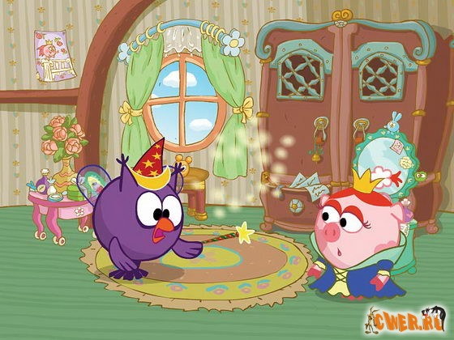
В настоящее время существует множество развивающих игр и упражнений на развитие памяти, внимания, логического мышления, игры для развития речи, для обучения раннему чтению, развивающие математические игры, сюжетно-ролевые, компьютерные, подвижные, театральные, музыкальные, игры для всей семьи и др.

Slide 14
особенность интеллектуальных игр
Такими играми нового типа и являются развивающие игры, которые при всем своем разнообразии объединены под общим названием не случайно; они все исходят из общей идеи и обладают характерными особенностями:

Slide 15
1. Каждая игра представляет собой НАБОР ЗАДАЧ, которые ребенок решает с помощью кубиков, кирпичиков, квадратов из картона или пластика, деталей из конструктора-механика и т. д.
2. Задачи даются ребенку в различной форме: в виде модели, плоского рисунка в изометрии, чертеже, письменной или устной инструкции и т. п., и таким образом знакомят его с РАЗНЫМИ СПОСОБАМИ ПЕРЕДАЧИ ИНФОРМАЦИИ.
3. Задачи расположены примерно в порядке ВОЗРАСТАНИЯ СЛОЖНОСТИ, т. е. в них использован принцип народных игр: от простого к сложному.
4. Задачи имеют очень ШИРОКИЙ ДИАПАЗОН ТРУДНОСТЕЙ: от доступных иногда 2—3-летнему малышу до непосильных среднему взрослому. Поэтому игры могут возбуждать интерес в течение многих лет (до взрослости).
5. Постепенное возрастание трудности задач в играх позволяет ребенку ИДТИ ВПЕРЕД и совершенствоваться САМОСТОЯТЕЛЬНО, т. е. РАЗВИВАТЬ свои ТВОРЧЕСКИЕ СПОСОБНОСТИ, в отличие от обучения, где все объясняется и где формируются только исполнительские черты в ребенке.

Slide 16
6. Нельзя поэтому объяснять ребенку способ и порядок решения задач и НЕЛЬЗЯ ПОДСКАЗЫВАТЬ ни словом, ни жестом, ни взглядом. Строя модель, осуществляя решение практически, ребенок учится все брать сам из реальной действительности.
7. НЕЛЬЗЯ ТРЕБОВАТЬ и добиваться, чтобы с первой попытки ребенок решил задачу. Он, возможно, еще не дорос, не созрел, и надо подождать день, РЕШЕНИЕ ЗАДАЧИ предстает перед ребенком не в абстрактной форме ответа математической задачи, а в виде рисунка, узора или сооружения из кубиков, кирпичиков, деталей конструктора, т. е. В ВИДЕ видимых и осязаемых ВЕЩЕЙ. Это позволяет сопоставлять наглядно «задание» с «решением» и САМОМУ ПРОВЕРЯТЬ ТОЧНОСТЬ ВЫПОЛНЕНИЯ ЗАДАНИЯ.
8. Большинство развивающих игр не исчерпывается предлагаемыми заданиями, а позволяет детям и родителям составлять новые варианты заданий и даже придумывать новые развивающие игры, т. е. ЗАНИМАТЬСЯ ТВОРЧЕСКОЙ ДЕЯТЕЛЬНОСТЬЮ более высокого порядка.
10. Развивающие игры позволяют каждому подняться ДО «ПОТОЛКА» СВОИХ ВОЗМОЖНОСТЕЙ, где развитие идет наиболее успешно.

Slide 17
Вот некоторые рекомендации, которые помогут педагогам и воспитателям детских садов в проведении игр.
Задачи игр и порядок их проведения нельзя объяснять детям жестом, взглядом. Необходимо очень четко и доступно донести их до детей.
Не рекомендуется требовать от детей сиюминутного исполнения этих задач в игре.
Педагогу необходимо давать детям возможность составлять самостоятельно новые варианты заданий, а также проявить максимум своих знаний и навыков.
По мере возможности воспитателю надо создавать такие условия, которые опережали бы развитие способностей ребенка.
Следует создать атмосферу свободного и радостного творчества, когда не сдерживается двигательная активность, у детей есть возможность попрыгать от восторга, сделать кувырок на коврике и др.

